Slide 1

“INCIDENCIA DE UN PROGRAMA DE EJERCICIOS DE TRAMPOLÍN (CAMA ELÁSTICA) EN EL DESARROLLO DE HABILIDADES GIMNÁSTICAS A MANOS LIBRES DE LOS NIÑOS DE 6-7 AÑOS DEL CLUB “LE TRAMP” DE GIMNASIA ARTÍSTICA
UNIVERSIDAD DE LAS FUERZAS ARMADAS “ESPE”
CARRERA DE CIAENCIAS DE LA ACTIVIDAD FÍSICA, DEPORTE Y RECREACIÓN
DIRECTOR LCDO. FERNANDO GUAYASAMIN CODIRECTOR LCDO. ALBERT O GILBERT
INVESTIGADOR
JORGE BRITO
SANGOLQUÍ 2013

Slide 2
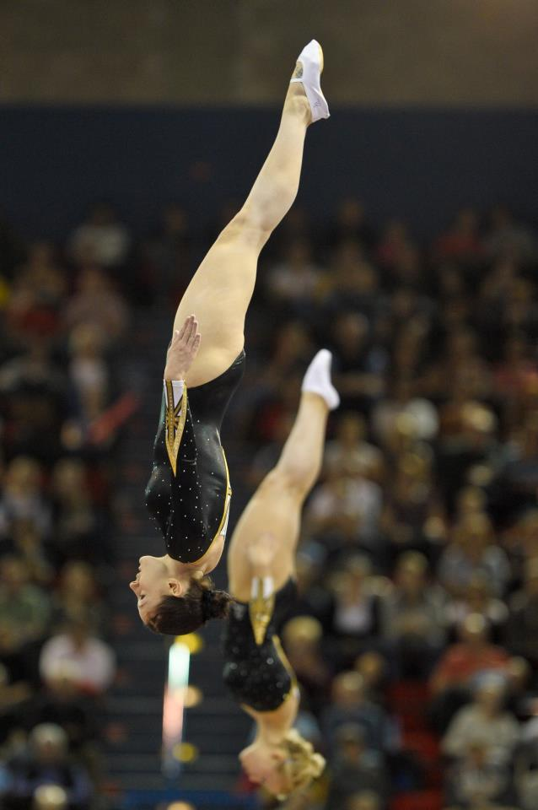
PROBLEMA
OBJETIVOS E HIPOTESIS DE TRABAJO
MARCO TEORICO
PROPUESTA
METODOLOGIA DE LA INVESTIGACION
CONCLUSIONES Y RECOMENDACIONES

Slide 3
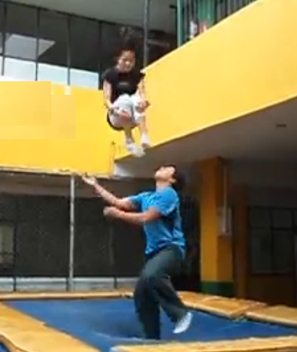
Escuela de Entrenamiento Deportivo ENED México 2007
IMPORTANCIA
HABILIDADES BÁSICAS
EJERCICIOS DE DIFICULTAD
FACILITA EL APRENDIZAJE DE HABILIDADES GIMNÁSTICAS

Slide 4
Según ENED MEXICO 2007
Orientación Espacial
Desarrollo de capacidades coordinativas
Organización del Esquema Postural
Preparación del Gimnasta en Cama Elástica

Slide 5
PLANTEAMIENTO DEL PROBLEMA
ESCASA PREPARACIÓN ACROBÁTICA
Práctica de la Gimnasia Artística bajo antiguos paradigmas
Subutilización de aparatos
auxiliares (Trampolines)
Escaso conocimiento de los entrenadores

Slide 6
OBJETIVO GENERAL
DETERMINAR LA INFLUENCIA DE UN PROGRAMA DE EJERCICIOS DE TRAMPOLÍN (CAMA ELÁSTICA) EN EL DESARROLLO DE LAS HABILIDADES GIMNÁSTICAS A MANOS LIBRES DE LOS NIÑOS DE 6 A 7 AÑOS DEL CLUB “LE TRAMP” DE GIMNASIA ARTÍSTICA
OBJETIVOS ESPECIFICOS
Evaluar en un pre y post Test las Habilidades gimnásticas a manos libres en los Deportistas de 6 a 7 años del nivel I en el club “Le Tramp”.
Evaluar en un pre y post Test el grado de dificultad y ejecución de los ejercicios que realizan en cama elástica los niños de 6 a 7 años del “Club Le Tramp”.
Diseñar una propuesta metodológica con ejercicios de Trampolín en el desarrollo de habilidades Gimnásticas para niños de 6 a 7 años del “Club Le Tramp.

Slide 7
VARIABLE DEPENDIENTE
VARIABLE INDEPENDIENTE
EJERCICIOS DE TRAMPOLÍN
HABILIDADES GIMNÁSTICAS A MANOS LIBRES

Slide 8
Hipótesis
El programa de ejercicios de trampolín incide en el desarrollo de las habilidades gimnásticas de los deportistas de 6 a 7 años del Club “Le Tramp”
El programa de ejercicios de Trampolín no incide en el desarrollo de las habilidades gimnásticas de los deportistas de 6 a 7 años del Club
Hipótesis Nula

Slide 9

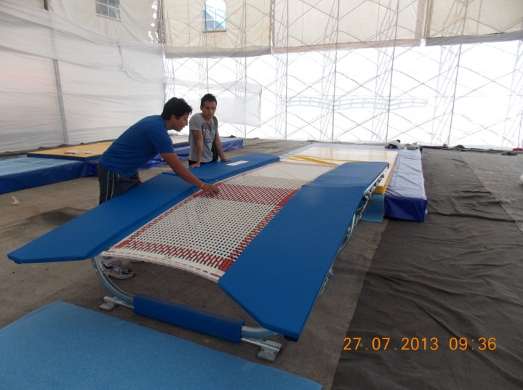
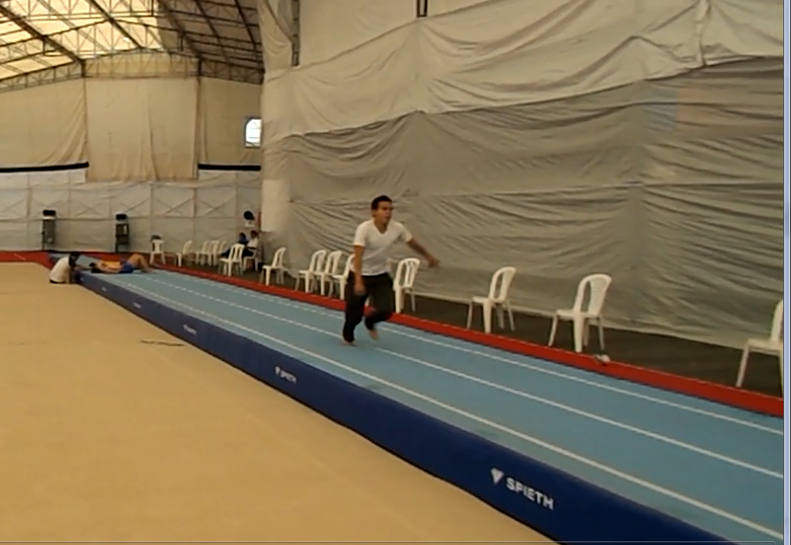
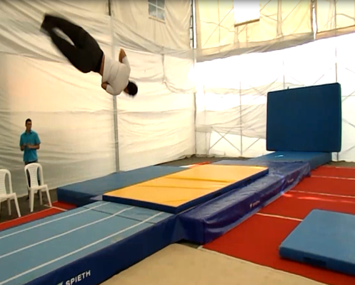
GIMNASIA DEPORTIVA
MARCO TEÓRICO
General
Aeróbica
Acrobática
Artística (Olímpica)
Rítmica (Olímpica)
FEG,COI,COE,AGP
Acro Sport
Doble Mini Trampolín
Trampolín Sincronizado
Trampolín Individual (Olímpico)

Slide 10
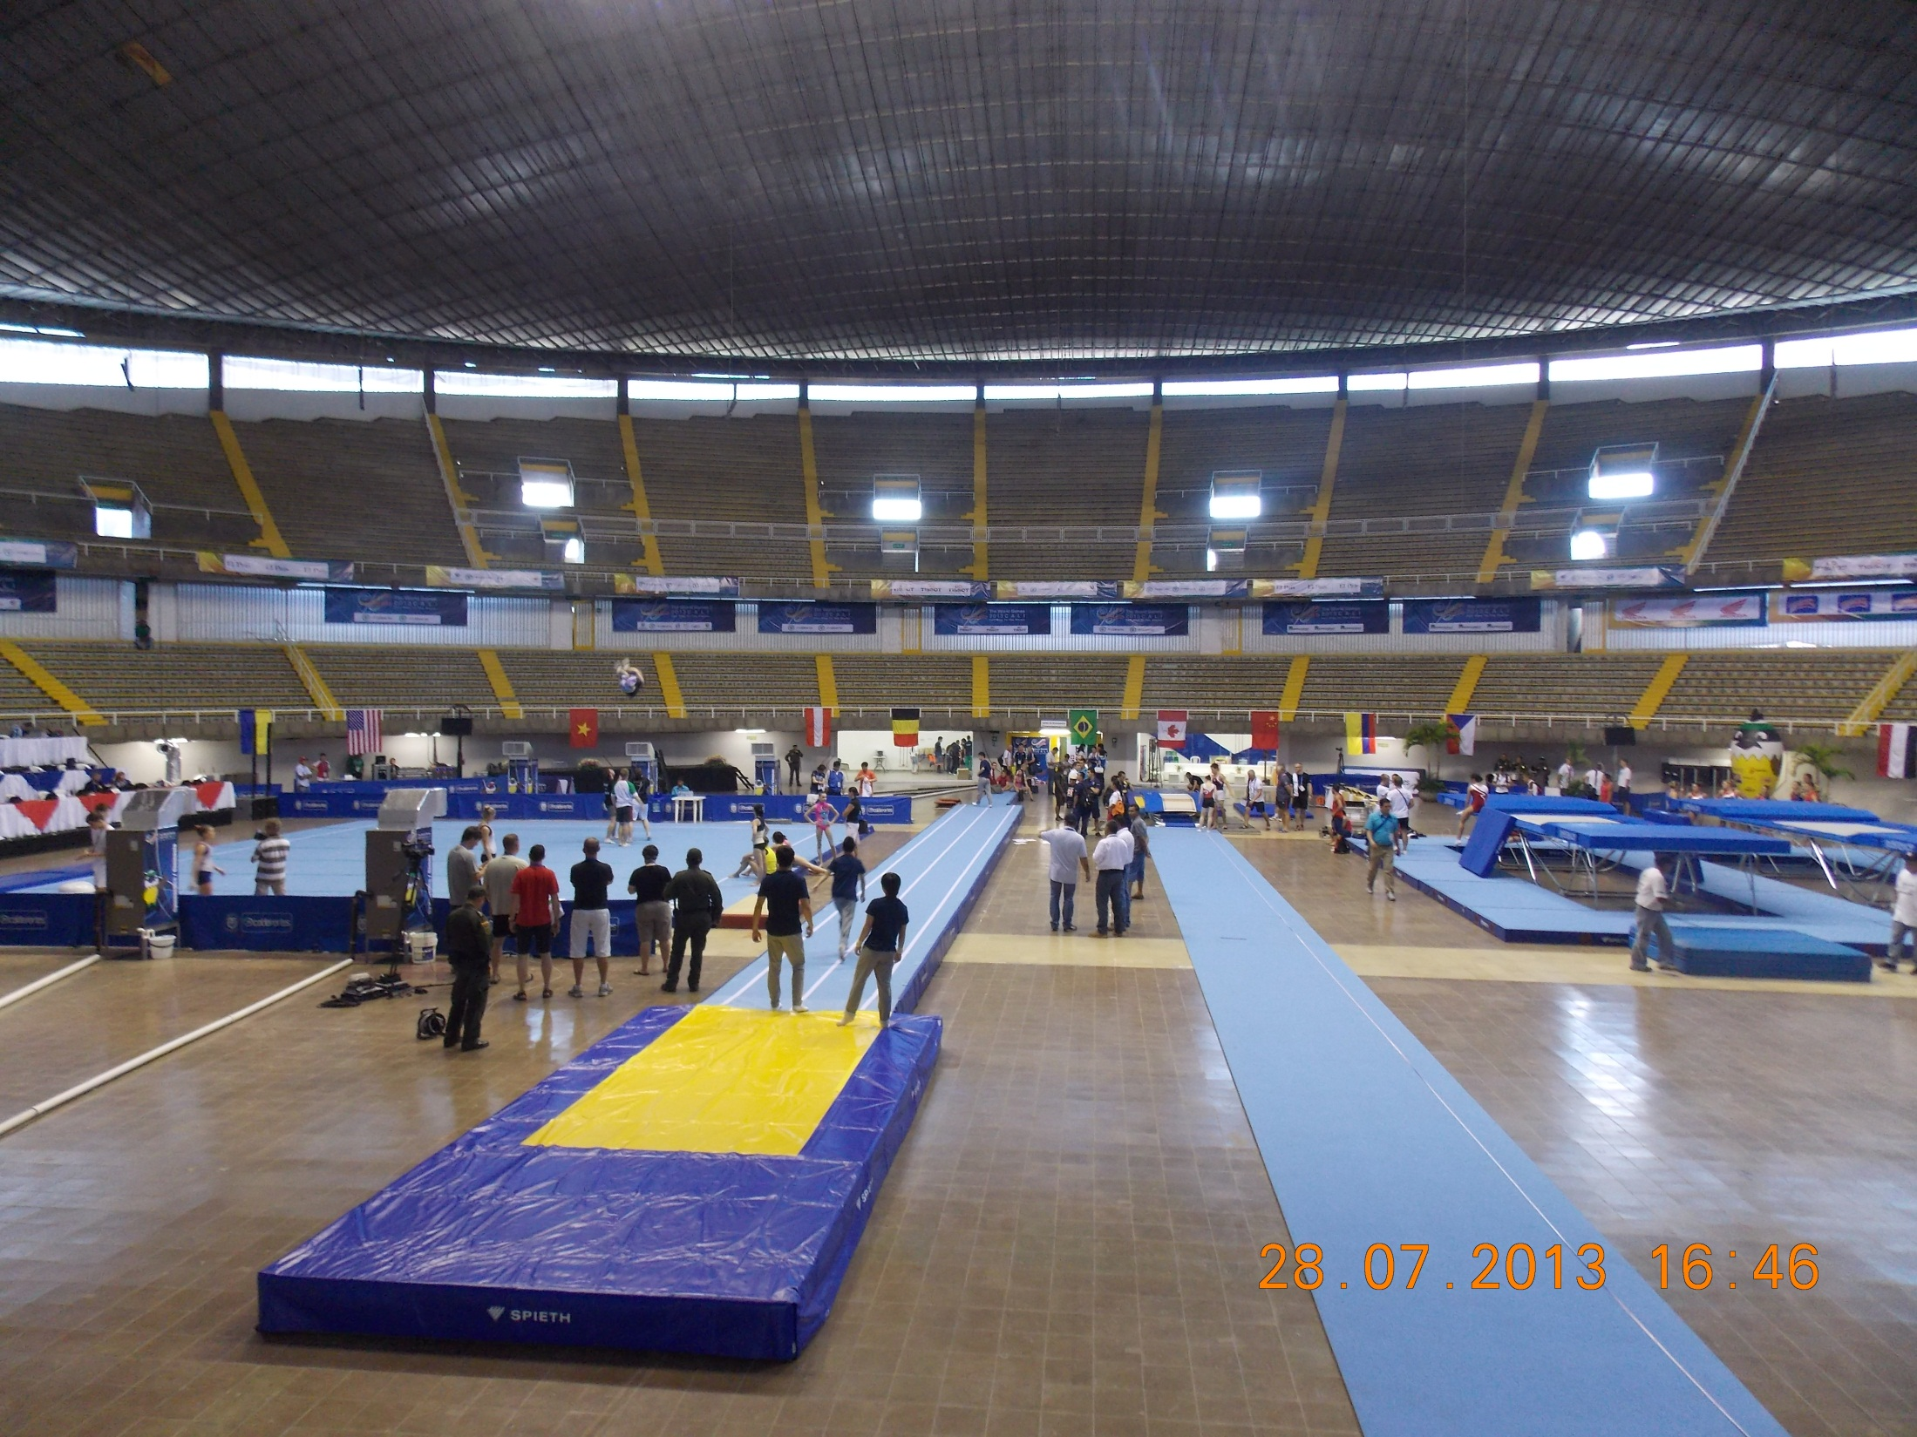
3.GIMNASIA ACROBÁTICA
ACRO-SPORT
TRAMPOLIN
DOBLE MINI TRAMPOLÍN
TUMBLING

Slide 11
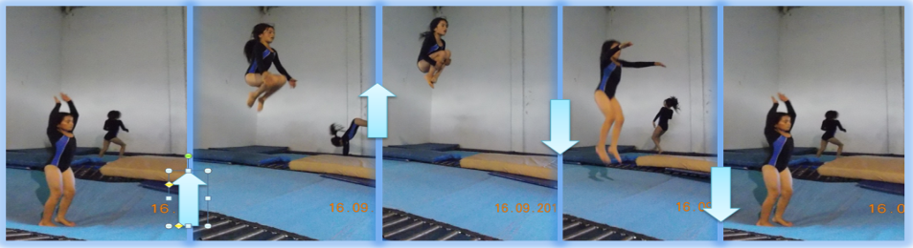
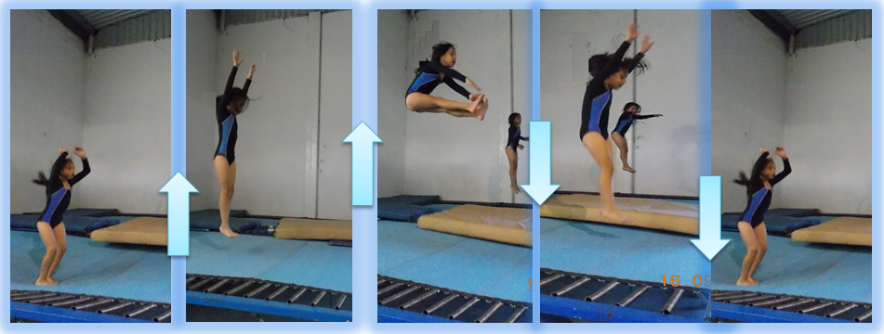
EJERCICIOS DE TRAMPOLÍN
SALTOS BÁSICOS SIN GIROS
SALTOS CON GIROS EN EL EJE LONGITUDINAL
SALTOS CON GIROS EN EL EJE TRANSVERSAL
RECEPCIONES Y REBOTES

Slide 12
HABILIDADES GIMNÁSTICAS
ESPECÍFICAS
HABILIDADES GIMNÁSTICAS
HABILIDADES BÁSICAS
ESTAPÉ, E. 1993

Slide 13
PROPUESTA ALTERNATIVA
Planeación
- Tiempo
- Recursos
Organización
-Ejercicios
-Horarios Trabajo
Ejecución
Duración del evento: 2 meses 24 sesiones
Días a desarrollarse: 3 días a la semana martes, jueves y sábado
Espacios: Coliseo de entrenamiento del club
Criterios de comprobación de éxitos:
Hoja de verificación de tareas y contenidos específicos (Actividades), Planificación diaria.

Slide 14
PROGRAMA DE EJERCICIOS EN CAMA ELÁSTICA
Desarrollo Altura y Precisión de saltos básicos sin rotaciones
3
Semanas
9
sesiones
Desarrollo de los las recepciones y rebotes en posición sentado, de espalda, de pecho , Posiciones Mixtas
4 semanas
12 sesiones
Desarrollo de Ejercicios combinando elementos
1
semana
12
Sesiones

Slide 15
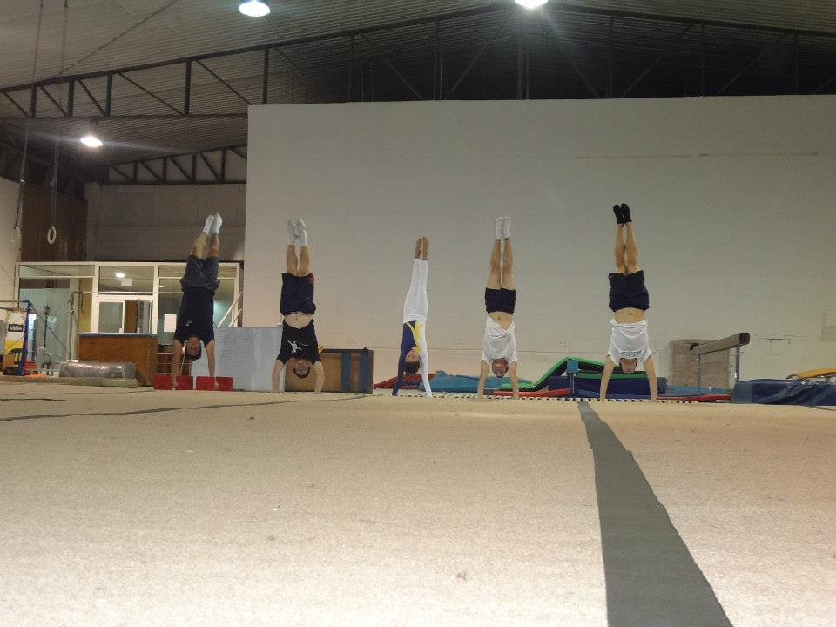
HABILIDADES GIMNÁSTICAS
Marco teorico
COORRELACIONAL
TÉCNICA PARTICIPATIVA
DIRECTA
DOCUMENTAL Y DECAMPO
ESTADISTICO
INSTRUMENTOS
partiendo de habilidades básicas, constituirán los fundamentos o patrones motores básicos de la Gimnasia Artística.

Slide 16
CUADRO GENERAL DE RESULTADOS

Slide 17
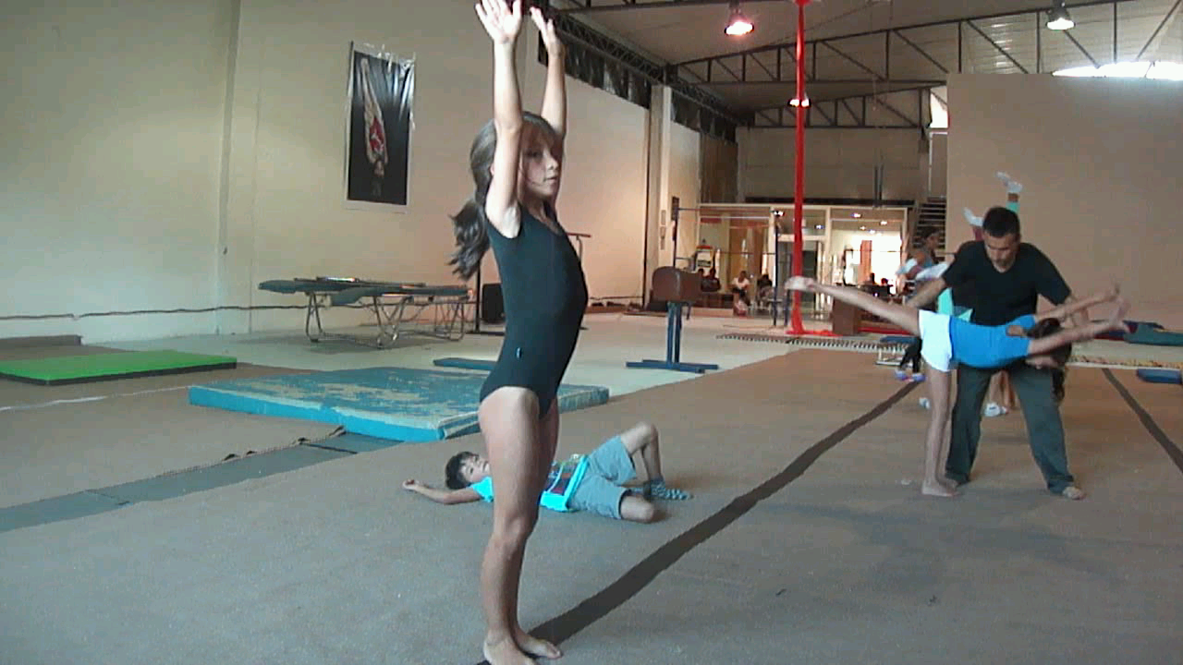
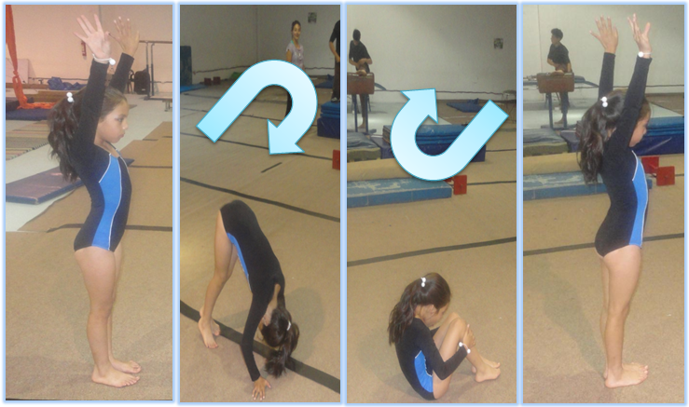
ROL ADELANTE

Slide 18

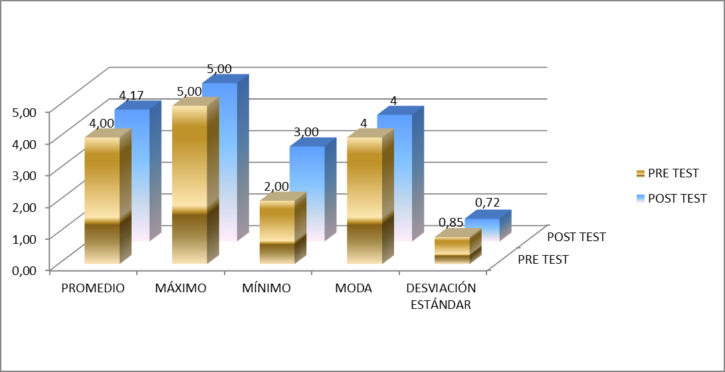
ROL ADELANTE
Se observa que en relación al promedio se superó en 0,17 puntos en relación al pre test y al post test

Slide 19
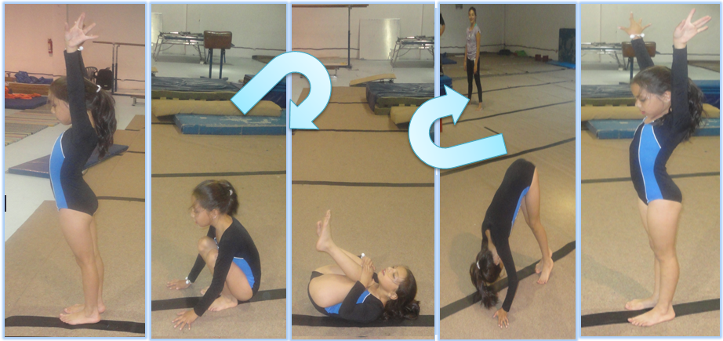
ROL ATRÁS

Slide 20
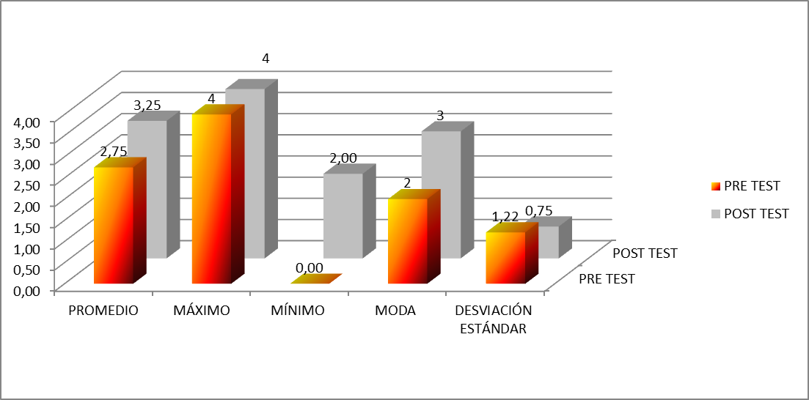
ROL ATRAS
Se observa que en relación al promedio se superó en 0,50 puntos en relación al pre test y al post test.

Slide 21
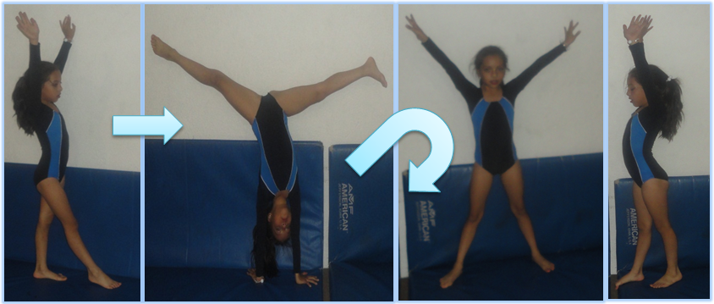
MEDIA LUNA

Slide 22
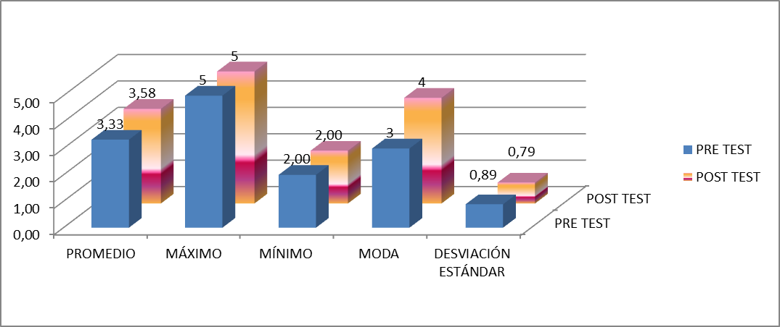
MEDIA LUNA
Se observa que en relación al promedio se superó en 0,25 puntos en relación al pre test y al post test.

Slide 23
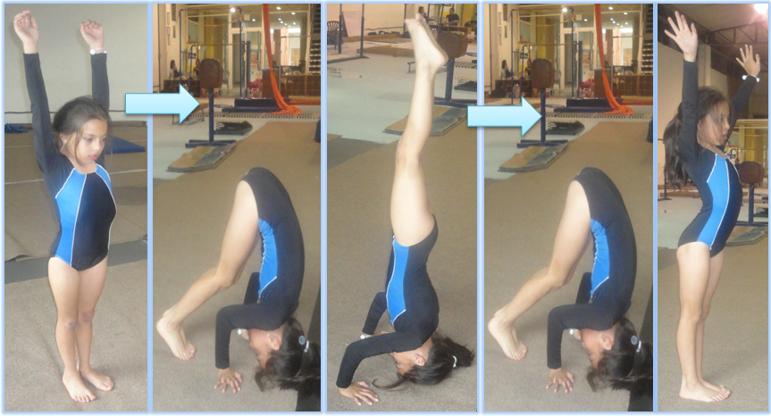
VERTICAL DE CABEZA

Slide 24
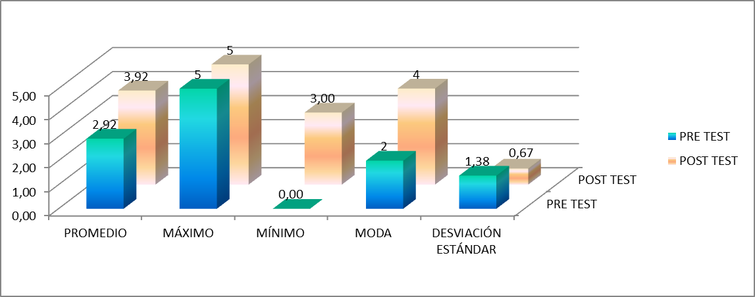
VERTICAL DE CABEZA
Se observa que en relación al promedio se superó en 1 puntos en relación al pre test y al post test

Slide 25
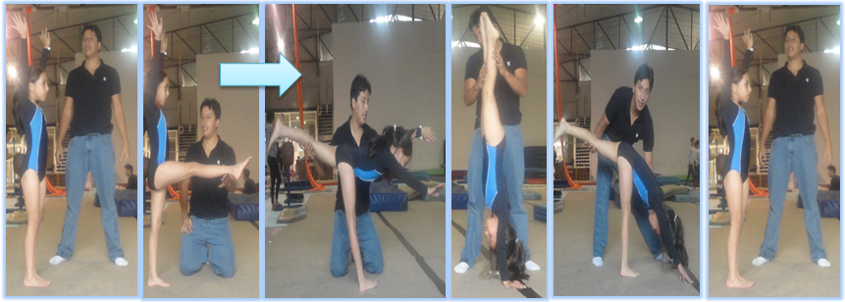
VERTICAL DE MANOS

Slide 26
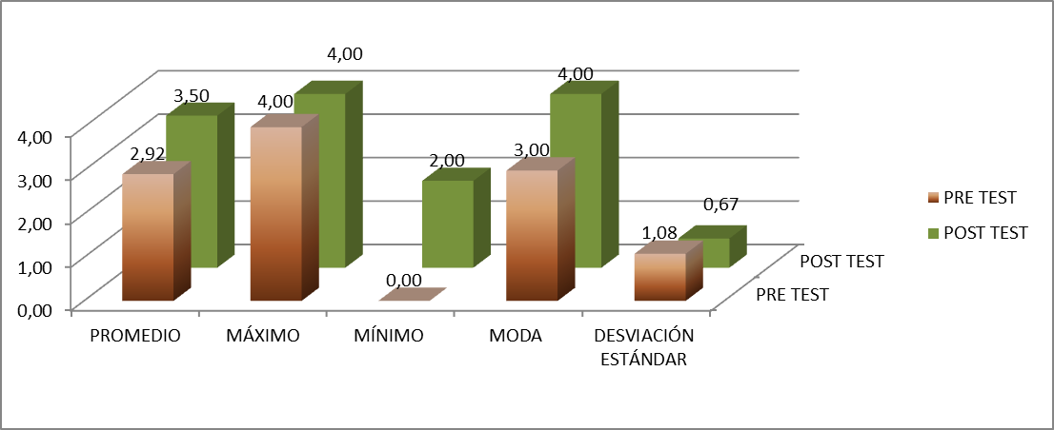
VERTICAL DE MANOS
Se observa que en relación al promedio se superó en 0,58 puntos en relación al pre test y al post test.

Slide 27
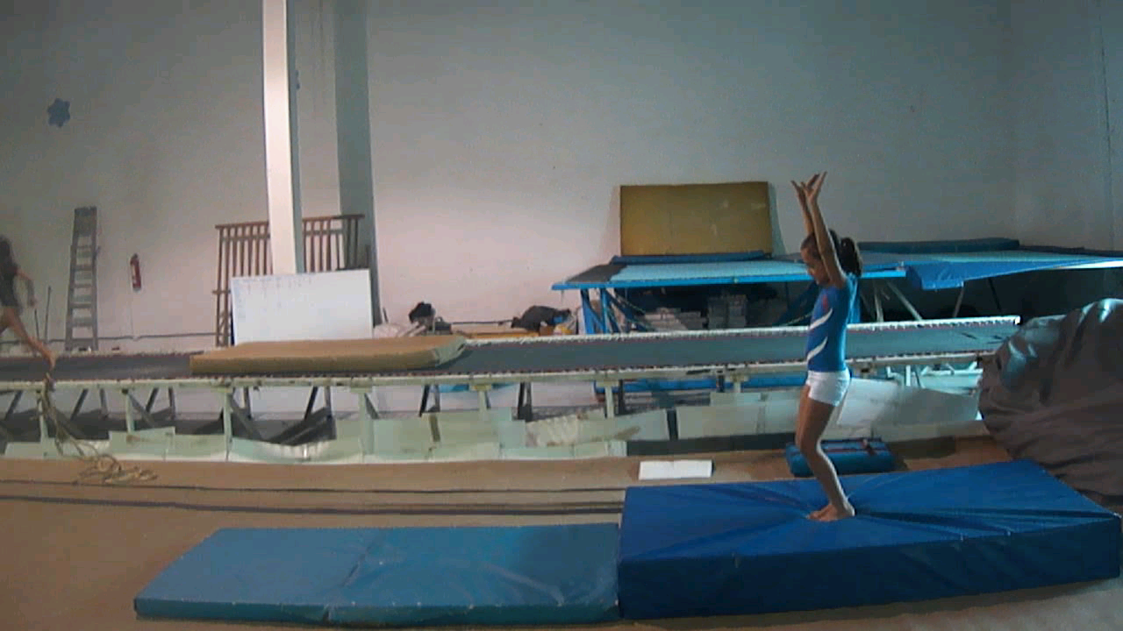
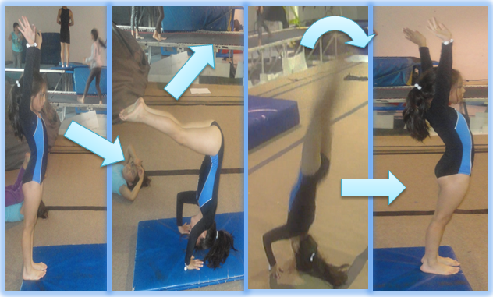
KIP DE CABEZA

Slide 28
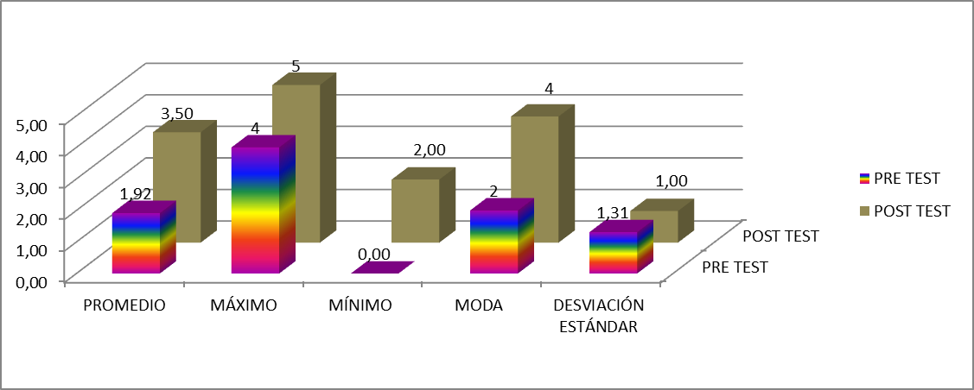
KIP DE CABEZA
Se observa que en relación al promedio se superó de 1,92 del pre test a 3,5 del pos test dando un 1,58
Muy Significativo

Slide 29
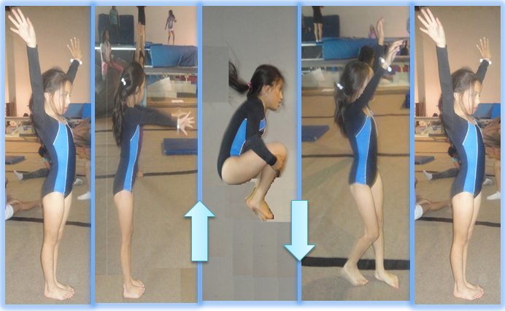
Salto Agrupado

Slide 30
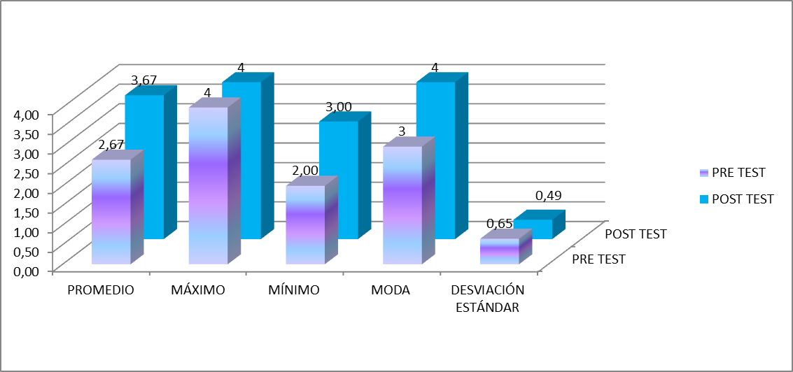
SALTO AGRUPADO
Se observa que en relación al promedio se superó en 1 puntos en relación al pre test y al post test.

Slide 31
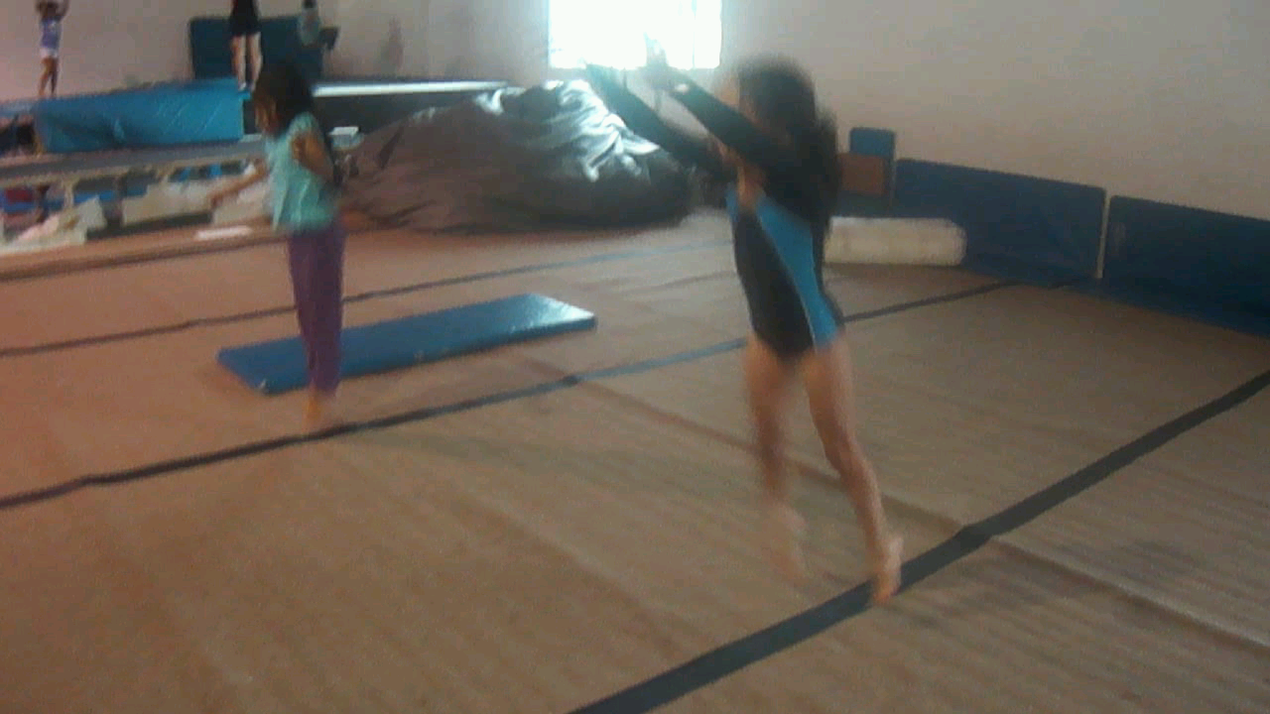
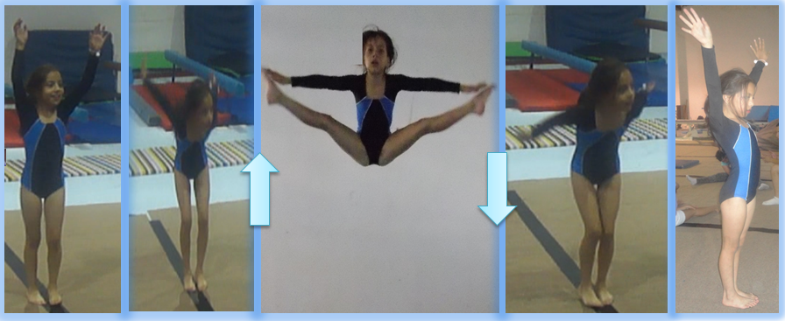
Salto con Apertura de Piernas

Slide 32
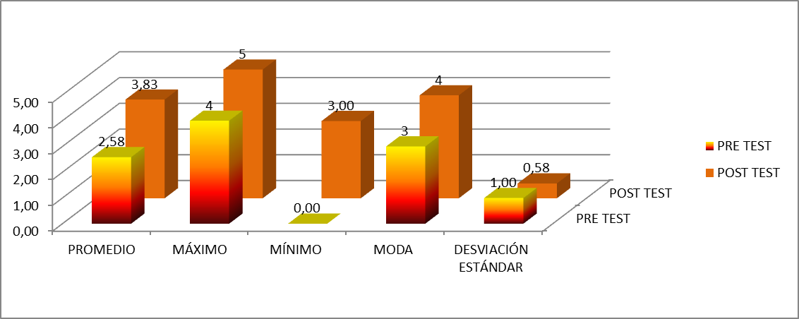
SALTO RUSO
Se observa que en relación al promedio se superó en 1,25 puntos en relación del pre test al post test.

Slide 33
CONCLUSIONES
La práctica organizada, programada y metódica de elementos gimnásticos en cama elástica interviene de manera positiva al desarrollo de habilidades gimnásticas debido a la característica acrobática del aparato.
Después de la aplicación del programa, las habilidades gimnásticas a rodar no obtuvieron una mejoría significativa en comparación al resto de habilidades Gimnásticas
A través de un pre y post test se constató un desarrollo de ejercicios básicos en cama elástica en cuanto a mantención de la altura, Precisión y compostura de los saltos se refiere.
Durante el post test se evidenció un incremento en el desarrollo postural de las habilidades gimnásticas evaluadas.

Slide 34
RECOMENDACIONES
Utilizar adecuadamente el trampolín como medio para el desarrollo gimnástico acrobático en en etapas formativas y también en etapas de especialización deportiva.
Por los resultados obtenidos se recomienda incluir programas de trabajo acrobático de trampolín para facilitar el aprendizaje de habilidades gimnásticas a manos Libres.
Promover estudios que refuercen estos datos significativos complementado con mayor trascendencia para el afianzamiento de los principios técnicos de esta disciplina
Utilizar al Trampolín como disciplina formativa de la gimnasia artística

Slide 35
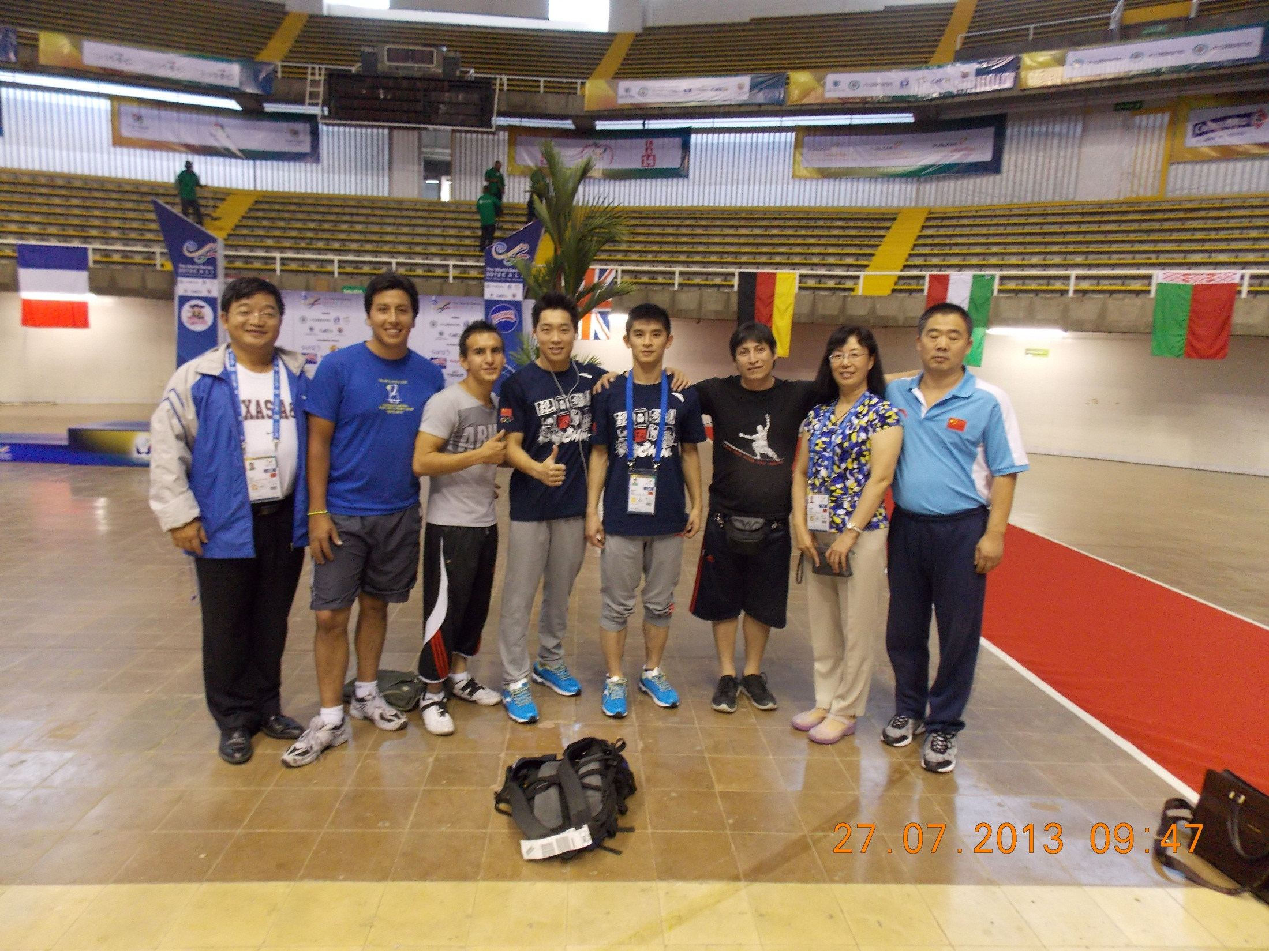
GRACIAS

